Slide 1
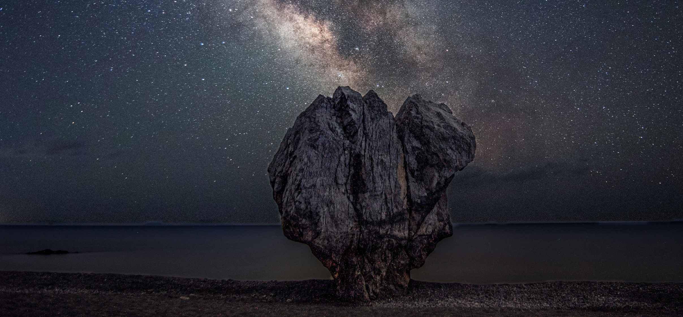



La microcertification en astronomie
Qui sommes-nous ?
https://techsci.ulb.be
techsci@ulb.be
FB : ULB - TechSci
Linkedin : Ulb TechSci

Slide 2

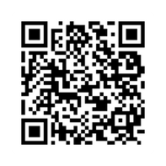
La formation continue ULB développe une extension du programme de cours public en astronomie (CPA), afin d’offrir une reconnaissance aux participant.e.s souhaitant approfondir leur engagement.
Cette nouvelle formule permet d’obtenir une microcertification en astronomie, en combinant les cours publics avec des ressources pédagogiques complémentaires en ligne.
La microcertification
Des modules d’e-learning, accessibles à votre rythme, pour approfondir les notions abordées.
La participation à au moins 8 heures de séminaires du cours public.
Un test d’évaluation final, sous forme de QCM, permettant de valider les acquis et d’obtenir la microcertification.
Les inscriptions sont ouvertes jusqu’à la fin 2025
Lien d'inscription
Plus d’info sur la page ULB de la formation: Microcertification en Astronomie - ULB

Slide 3
E-LEARNING :
Module 1 : Le monde des planètes
Module 2 : Le monde des étoiles
Module 3 : Le monde des galaxies
Module 4 : Éléments de cosmologie
Un test d’évaluation final, sous forme de QCM, permettant de valider les acquis et d’obtenir la microcertification.
Merci !

